Slide 1
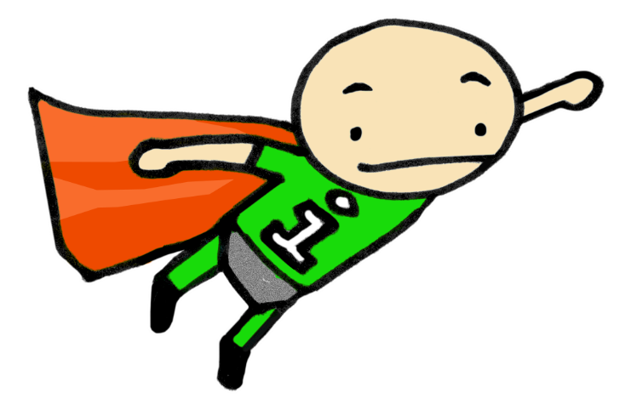
Super-Ippo
Lopetuskerta
STEP 13

Slide 2
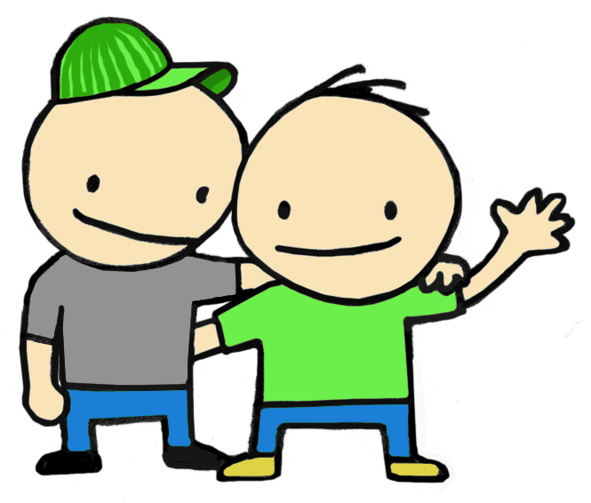
1. Motivointi
Hämähäkkimies-animaatio
https://www.youtube.com/watch?v=sTFHmY0cWRI
Juhla Mokka –mainos
https://www.youtube.com/watch?v=MeIJF5M9Euo
Me ollaan sankareita- kappale
https://www.youtube.com/watch?v=qI8qtN43OM4
https://www.youtube.com/watch?v=Ha-ZYq8aiHY
Keskustelua siitä, mikä tekee ihmisestä sankarin.

Slide 3
Tavoitteet
On arvioida omia oppimaan oppimisen taitoja
On arvioida omia vahvuuksia
Harjoitella tiedon käsittely- ja omaksumistapoja
Kehittää erilaisia esitystapoja

Slide 4
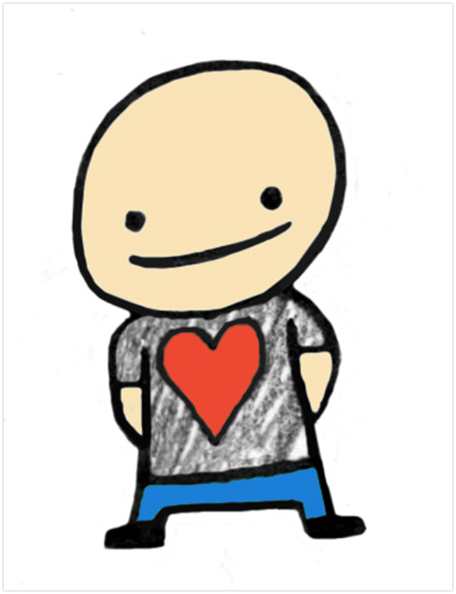
2. Arki ja elämä
Runoselfie
1.Sijoita omat lempiasiasi runokaavaan.
(Tee omasta runoselfiestäsi taulu joko
käsin kirjoittamalla tai sähköisesti)
2. Mikä saa silmäsi säihkymään ja sydämesi syttymään?
Miten saan selville vahvuuteni? Mitkä ovat minun ydinvahvuuteni?
(harrastuneisuus, kiinnostuksen kohteet,
luonteenpiirteet, sosiaaliset taidot ym.)
3. Kenet valitsisin-leikki

Slide 5
3. Tiedonhaku
Tiedonkäsittelyyn liittyvät verbit: tunnista, etsi, määrittele, yhdistä, selitä, perustele, laske, sovella, rakenna, analysoi, arvioi, suunnittele, kehitä, pohdi, vertaile ja luo.
Alias-peli tiedonkäsittelyyn ja –omaksumiseen liittyvistä sanoista.
Ippo-tarinakorttien piirtäminen ja laminointi ryhmissä.
Kirjataan tarinakorttien asiat Peda.netin taulukkoon.
Ryhmä kokoaa vähintään viidestä taulukon rivistä tarinan,
jonka esittelee muille ryhmille haluamallaan tavalla
(esim. pantomiimi, pöytäteatteri korttien avulla, hidastettu esitys,
pikakelaus ym
Korteilla pelaaminen (Roolipeli:korttipinkasta nostetaan
vuorotellen kortti, jonka asia liitetään kehittyvään tarinaan)

Slide 6
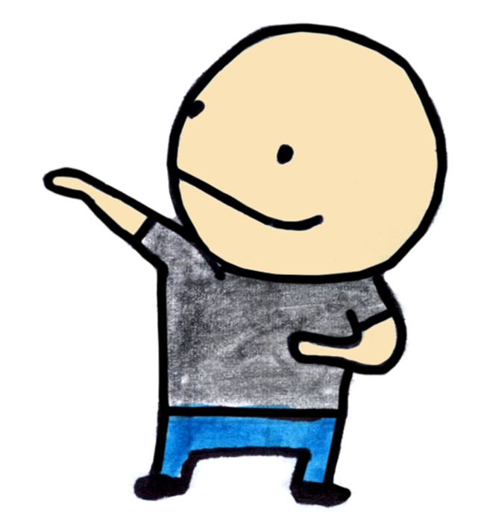
4. Tiedonkäsittely ja soveltaminen
Tehdään lyhyt videoesitys yhdestä oppimaan oppimisen tekniikasta (yksin/pareittain/ryhmissä)

Slide 7
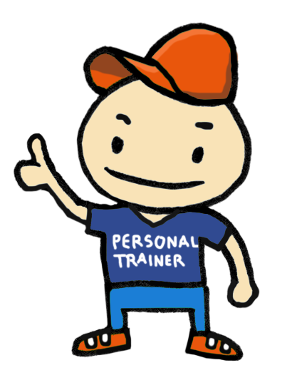
5. Itsearviointi
Täydennä oppimispäiväkirja
tämän oppimiskerran osalta.

Slide 8
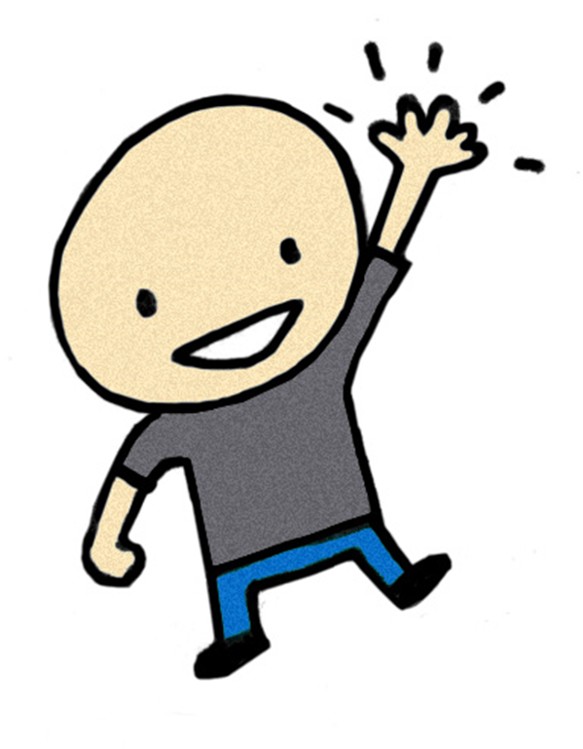
6. Toimintakulttuurin arviointi
Millaisia Ippo-tehtävät mielestäsi olivat?
Miten ryhmä mielestäsi toimi (kavereiden kanssa keskustelu, kaverin auttaminen ja kannustus)?
Millainen ilmapiiri Ippo-oppimiskerran
aikana oli?

